Slide 1
Total Quality Management
Arta Rusidarma Putra, ST., MM – Pertemuan 1 - 2
http://www.free-powerpoint-templates-design.com

Slide 2
PERTEMUAN - 1
Total Quality Management
TQM Bukanlah Sebuah Tujuan, Melainkan Sebuah Perjalanan Menuju Perbaikan Terus Menerus (Continuous Improvement)

Slide 3
Konsep Kualitas
OUTLINE:
Tantangan Organisasi
Dimensi Kualitas
Kualitas

Slide 4
Tantangan Yang Di Hadapi Organisasi
Pelanggan
Persaingan Dan Teknologi
Undang - Undang

Slide 5
Dimensi Kualitas
Transcendent
Manufacturing Based
01
Kualitas adalah sesuatu yang secara intuitif dipahami tetapi hampir mustahil untuk dikomunikasikan.
04
Jika produk tersebut sesuai dengan spesifikasi desain, produk tersebut berkualitas baik.
Product Based
Value Based
02
Kualitas ditemukan dalam komponen dan atribut suatu produk.
05
Jika produk tersebut dianggap memberikan nilai yang baik untuk harganya, produk tersebut berkualitas baik.
User Based
03
Jika pelanggan puas, produk tersebut berkualitas baik.

Slide 6
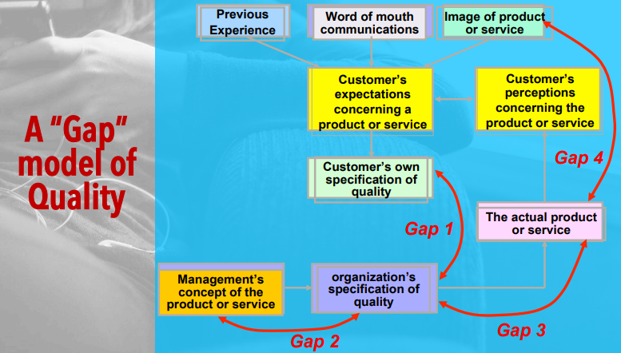

Slide 7
Kualitas
Adalah sesuatu yang mencirikan tingkat dimana suatu produk memenuhi keinginan/harapan konsumen.

Slide 8
Pertemuan 2
Manajemen Kualitas Terpadu
OUTLINE
Prinsip Manajemen Mutu
E
F
Karakteristik TQM
Pandangan tradisional & Modern
C
D
Penyebab Kegagalan TQM
Manajemen Kualitas
Hal Yang dibutuhkan TQM
A
B

Slide 9
Manajemen Kualitas
ISO 8402 (Quality Vocabulary), manajemen kualitas merupakan semua aktivitas dari fungsi manajemen secara keseluruhan yang menentukan kebijakan kualitas, tujuan-tujuan, dan tanggung jawab, serta mengimplementasikannya melalui alat-alat seperti:
Jaminan kualitas (quality assurance)
Perancangan Kualitas (Quality Planning)
Pengendalian Kualitas (Quality Control)
Jaminan Kualitas (Quality Assurance)
Peningkatan Kualitas (Quality Improvement)
Penetapan untuk kualitas serta penerapan sistem kualitas. dan pengembangan tujuan dan kebutuhan
Teknik-teknik dan aktivitas operasional yg digunakan untuk memenuhi persyaratan kualitas.
Semua tindakan terencana dan sistematik yang diimplementasikan dan didemontrasikan guna memberikan kepercayaan yang cukup bahwa produk akan memuaskan kebutuhan untuk kualitas tertentu.
Tindakan-tindakan yang diambil guna meningkatkan nilai produk untuk pelanggan melalui peningkatan efektivitas dan efisiensi dari proses dan aktivitas melalui struktur organisasi.

Slide 10
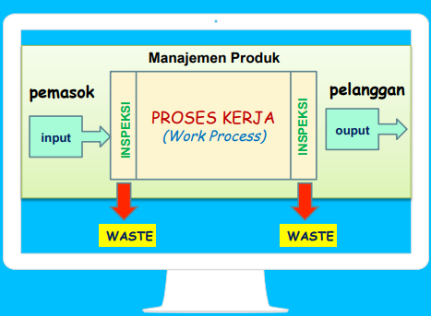
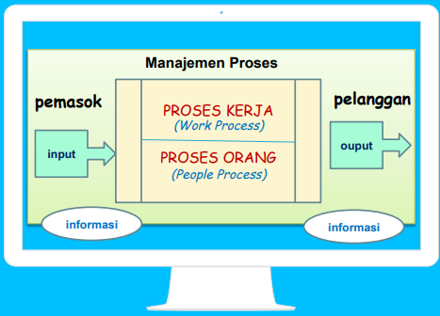
Evolusi Total Quality Management
Pandangan Tradisional
Jaminan kualitas melalui inspeksi Konsep kualitas Tradisional berfokus pada aktivitas inspeksi untuk mencegah lolosnya produk-produk cacat ke tangan pelanggan.
Kualitas dirancang melalui pencegahan. Lebih luas dari sekedar inspeksi, pada dasarnya dicirikan oleh 5 karakteristik :
Berorientasi pada pelanggan
Adanya partisipasi aktif dari manajemen puncak
Adanya pemahaman terhadap tanggung jawab spesifik untuk kualitas
Adanya aktivitas yang berorientasi pada tindakan pencegahan kerusakan
Adanya filosofi bahwa kualitas adalah jalan hidup
Pandangan Modern

Slide 11
Karakteristik TQM
Fokus Pada Pelanggan Internal dan Eksternal
Mengidentifikasi Akar Penyebab Masalah Untuk Perbaikan
Peningkatan Berkesinambungan
Menggunakan Pendekatan Pemecahan Masalah Secara Ilmiah
Menguji dan Coba Pendekatan Baru Dalam Peningkatan Mutu
Melibatkan Semua Staf Dalam Upaya Peninngkatan Mutu

Slide 12
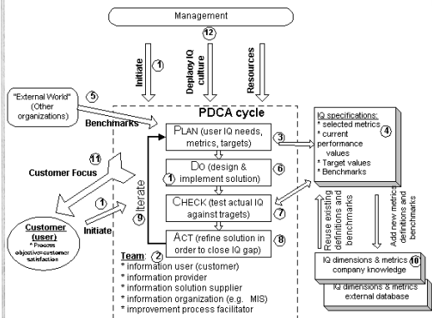
Total Quality Management
Framework To Information Quality (IQ)

Slide 13
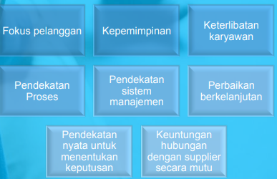
8 Prinsip Manajemen Mutu

Slide 14
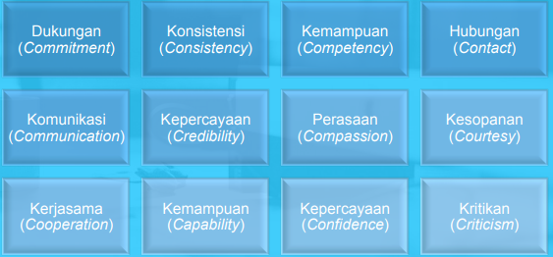
Hal-hal yang dibutuhkan untuk pelaksanaan TQM: Atribut Efisiensi

Slide 15
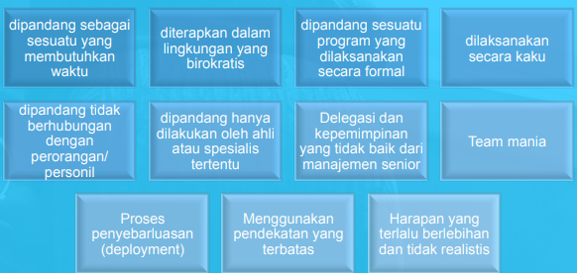
Penyebab Gagalnya Penerapan TQM

Slide 16
THANK YOU

